Slide 2

REPÚBLICA DE MOÇAMBIQUE
Cidade de Maputo
Conselho dos Serviços de Representação do Estado
Serviço de Saúde
Resposta às Emergências de Saúde Pública: avaliação, lições aprendidas e fortalecimento da prontidão
Maputo, Outubro de 2026

Slide 3
Introdução
A Cidade de Maputo está exposta a múltiplas ameaças de saúde pública, que exigem capacidade permanente de preparação, detecção e resposta.
As emergências recentes, com destaque para a Época Ciclónica e Chuvosa 2025/26, colocaram à prova a capacidade do sistema, permitindo identificar ganhos, desafios e lições aprendidas.
A experiência reforça a necessidade de evoluir de uma resposta predominantemente reactiva para uma abordagem multirrisco, assente na prontidão, resposta coordenada, recuperação e melhoria contínua.
Da experiência à aprendizagem. Da aprendizagem à prontidão.

Slide 4
Objectivos da Apresentação
Objectivo geral
Analisar a capacidade de preparação e resposta da Cidade de Maputo às emergências de saúde pública, à luz das experiências recentes, identificando lições aprendidas, lacunas e prioridades para o fortalecimento da prontidão.
Objectivos específicos
Apresentar o perfil de risco e as principais ameaças de saúde pública relevantes para a Cidade;
Analisar a experiência recente de resposta, com enfoque na ECC 2025/26, incluindo cheias, inundações e cólera;
Identificar ganhos, desafios e lições aprendidas da resposta;
Avaliar as principais capacidades e lacunas de prontidão;
Apresentar as prioridades para o fortalecimento da preparação, detecção, resposta e recuperação.

Slide 5
Conteúdo da Apresentação
I. Perfil de risco e contexto das emergências de saúde pública
II. Experiência recente de resposta na Cidade de Maputo
III. Avaliação da resposta e lições aprendidas
IV. Da resposta reactiva à prontidão multirrisco
V. Prioridades para o fortalecimento da prontidão

Slide 6
I. PERFIL DE RISCO E CONTEXTO

Slide 7
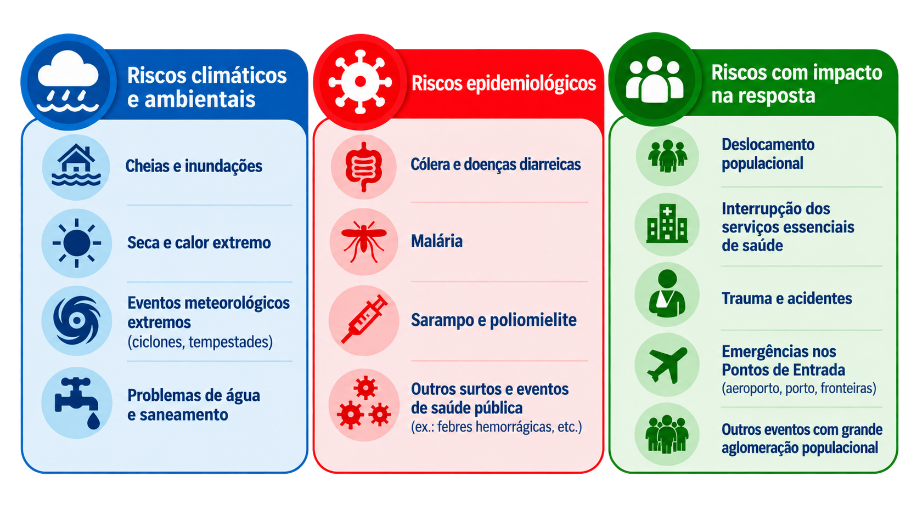
Perfil de risco de Emergências de Saúde Pública da Cidade de Maputo
Notes:
Quando falamos de preparação para emergências de saúde pública na Cidade de Maputo, é importante não olharmos apenas para um tipo de evento. A Cidade está exposta a diferentes ameaças, que muitas vezes estão interligadas e podem ocorrer de forma simultânea ou em sequência.
Temos, por um lado, os riscos climáticos e ambientais, como cheias e inundações, seca, eventos meteorológicos extremos e problemas relacionados com água e saneamento. Estes eventos podem, por sua vez, criar condições para o surgimento ou agravamento de riscos epidemiológicos, como cólera e outras doenças diarreicas, malária, sarampo, poliomielite e outros surtos.
Há ainda factores que condicionam directamente a nossa capacidade de resposta, como o deslocamento das populações, a interrupção dos serviços essenciais, traumas e acidentes, bem como os riscos associados aos Pontos de Entrada.
É esta interligação entre diferentes ameaças que reforça a necessidade de passarmos de uma preparação centrada num evento específico para uma abordagem multirrisco, capaz de antecipar diferentes cenários e assegurar a continuidade da resposta e dos serviços essenciais.

Slide 8
II. EXPERIÊNCIA RECENTE DE RESPOSTA

Slide 9
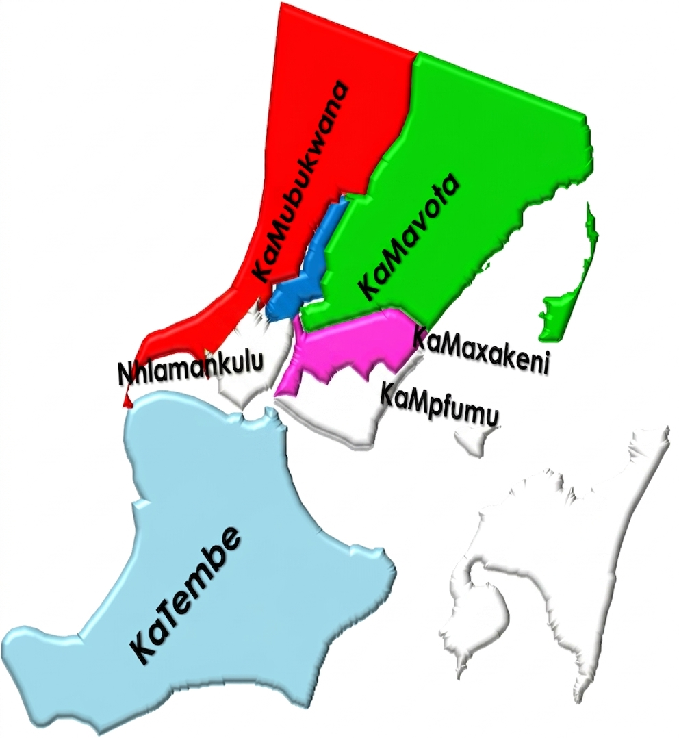
ECC 2025/26: a capacidade do sistema posta à prova
Distritos com maior impacto
Principais riscos de saúde pública
População afectada
População total afectada: 12.181 famílias | 62.309 pessoas.
- Chuvas intensas e cheias localizadas
- Inundações urbanas
- Deslocamento de famílias
- Aumento de doenças associadas à água e saneamento
- Doenças diarreicas (17.868 casos )
- Cólera (1 caso)
- Malária (10.854 casos )
- Síndromes respiratórias (22.407 casos)
- Traumas e acidentes associados às cheias (613 casos)
[6 óbitos (4 afogamentos, 1 electrocução, 1 malária)]
Principais eventos registados
Activados 31 Centros de Acomodação, que acolheram um total de 3.980 pessoas.
Fonte: Base de Dados do COESP-VS-SSCM.
Período crítico: 2ª Metade da ECC - Janeiro – Março 2026
Notes:
A Época Ciclónica e Chuvosa 2025/26 permitiu-nos observar, na prática, como diferentes riscos podem convergir e colocar à prova a capacidade de resposta do sistema de saúde.
O período mais crítico ocorreu entre Janeiro e Março de 2026, marcado por chuvas intensas, cheias localizadas e inundações urbanas, com maior impacto em quatro distritos da Cidade.
O impacto ultrapassou a componente ambiental. Mais de 62 mil pessoas, correspondentes a mais de 12 mil famílias, foram afectadas, tendo sido necessária a activação de 31 Centros de Acomodação, que acolheram cerca de quatro mil pessoas.
Esta situação traduziu-se rapidamente em riscos concretos para a saúde pública. O deslocamento das famílias e as limitações no acesso à água segura e ao saneamento aumentaram a vulnerabilidade para doenças diarreicas, enquanto se manteve a ocorrência de malária e síndromes respiratórias. Foram igualmente registados traumas e acidentes associados às cheias, incluindo óbitos.
Portanto, mais do que um evento climático, tivemos uma emergência complexa de saúde pública, que exigiu simultaneamente vigilância epidemiológica, assistência clínica, WASH, comunicação de risco, logística, coordenação multissectorial e manutenção dos serviços essenciais.

Slide 10
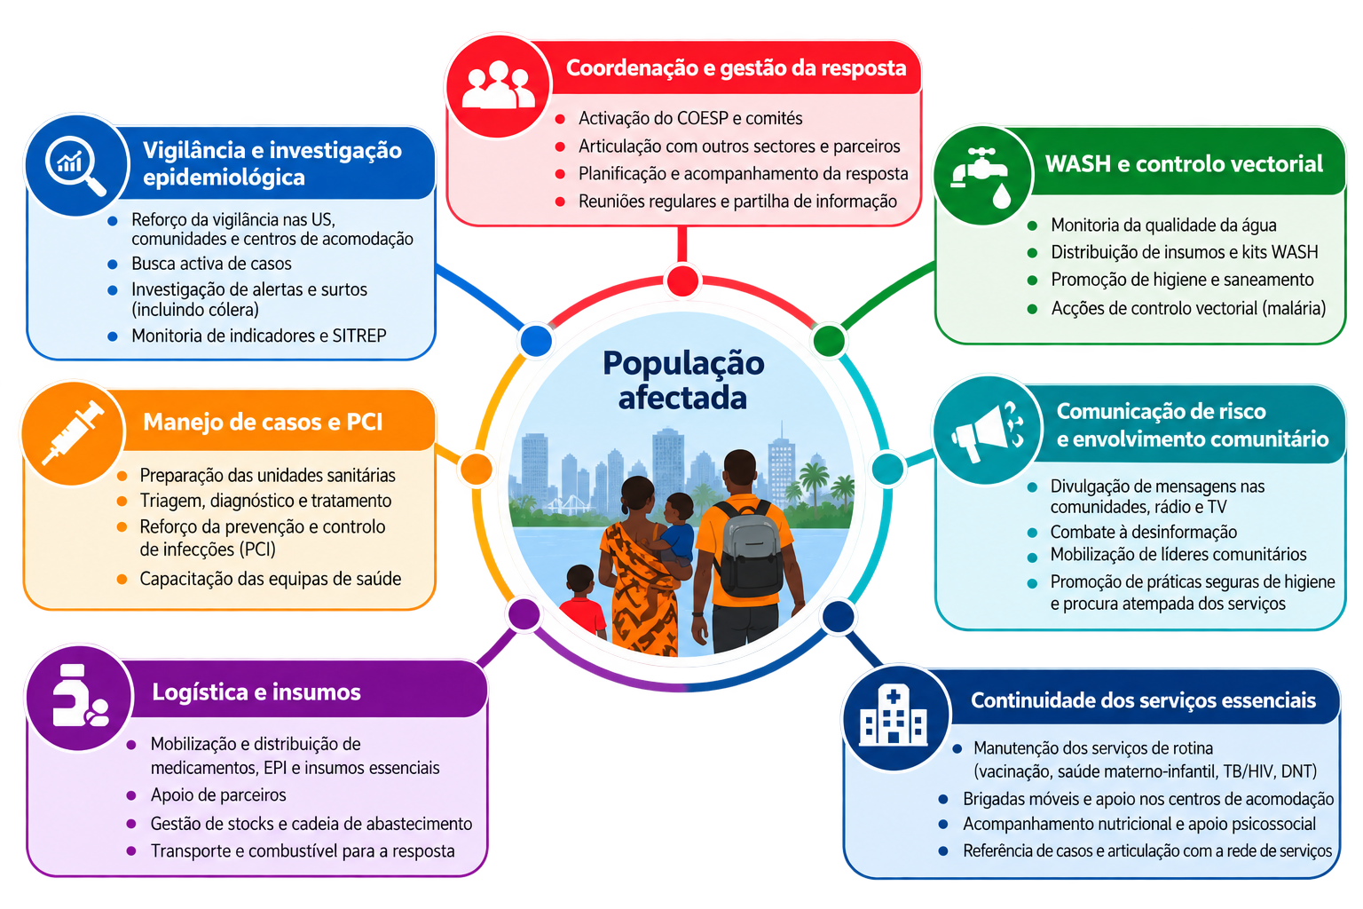
Principais Acções de Resposta Realizadas por Pilar
Notes:
Perante este cenário, foi necessária uma resposta integrada e organizada em diferentes pilares.

Slide 11
III. AVALIAÇÃO E LIÇÕES APRENDIDAS

Slide 12
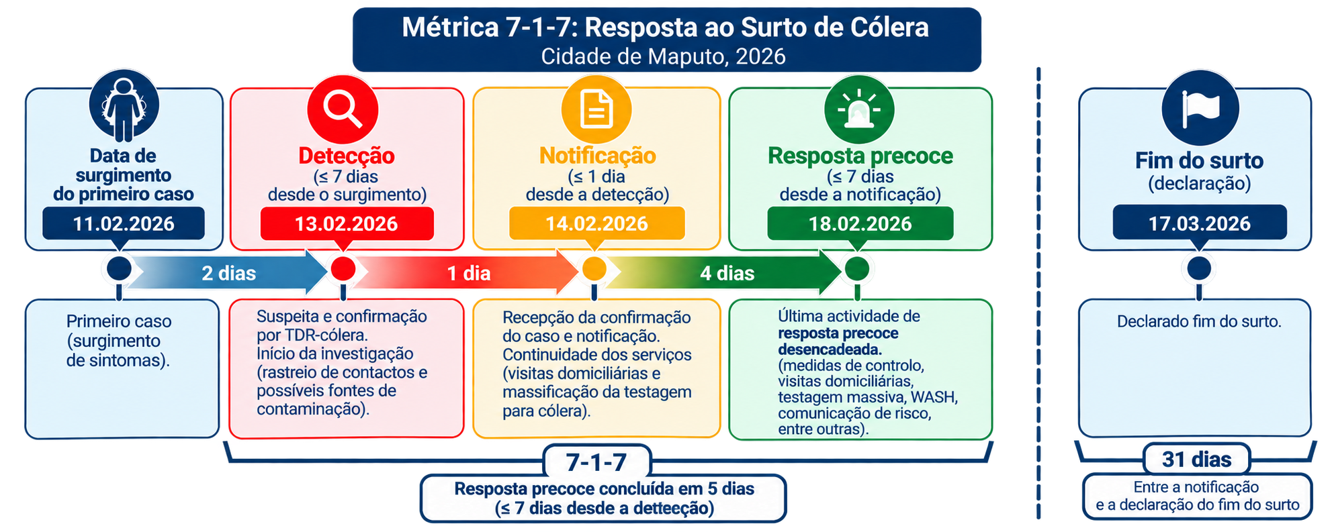
Avaliação Pós-Acção

Slide 13
O que a resposta revelou?
Capacidades demonstradas
Activação atempada dos mecanismos de coordenação;
Vigilância activa;
Continuidade dos serviços essenciais;
Mobilização dos parceiros;
Comunicação de risco e envolvimento comunitário.
Lacunas evidenciadas
Transporte, combustível e comunicação;
Recursos humanos insuficientes;
Limitações laboratoriais;
Qualidade e oportunidade dos dados;
Condições de alguns centros de acomodação;
Vulnerabilidades ambientais persistentes.
A resposta mostrou capacidades instaladas, mas também vulnerabilidades que podem comprometer a rapidez e a efectividade da resposta.

Slide 14
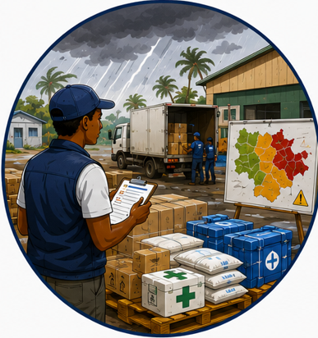
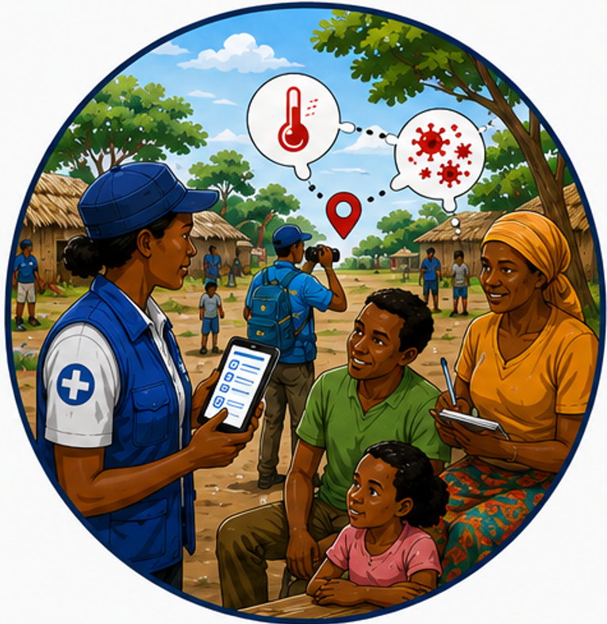
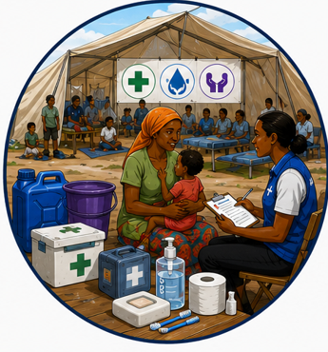
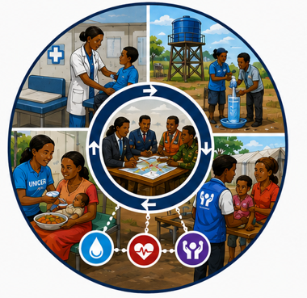

Lições Aprendidas
A preparação deve iniciar antes da ECC, incluindo pré-posicionamento de insumos nos distritos de maior risco.
A vigilância comunitária integrada acelera a detecção precoce de surtos.
Centros de acomodação exigem pacotes mínimos pré-definidos de saúde, WASH e protecção.
A resposta integrada evita interrupção de serviços essenciais.
Parcerias previamente estabelecidas aumentam rapidez da resposta.

Slide 15
IV. DA RESPOSTA REACTIVA À PRONTIDÃO MULTIRRISCO

Slide 16
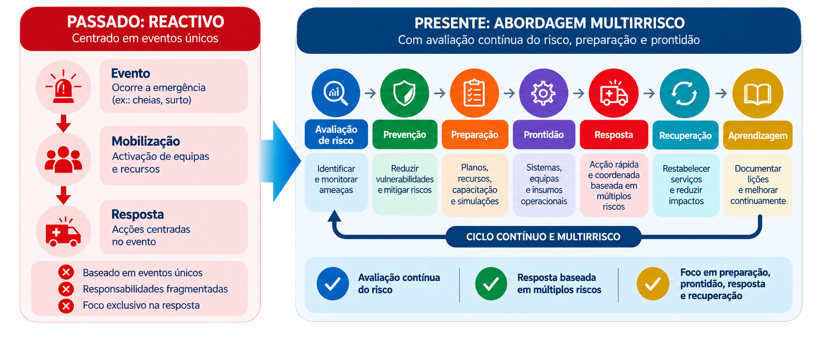
Mudar a forma como gerimos as emergências
Notes:
As lições retiradas das emergências recentes mostram-nos que responder bem não é suficiente. Precisamos, sobretudo, de estar preparados antes que a emergência aconteça.
Tradicionalmente, a resposta era predominantemente reactiva: ocorria um evento, mobilizavam-se equipas e recursos e concentravam-se os esforços na resposta àquela emergência específica. Esta abordagem, muitas vezes centrada num único evento e com responsabilidades fragmentadas, limitava a capacidade de antecipação.
O que se pretende actualmente é uma mudança para uma abordagem multirrisco, assente numa avaliação contínua das ameaças e vulnerabilidades. Isso significa identificar os riscos antecipadamente, investir na prevenção, preparar planos, recursos e equipas e assegurar que os sistemas estejam efectivamente prontos para responder.
Quando a emergência ocorre, a resposta deve ser rápida, coordenada e integrada, mas o processo não termina aí. É necessário recuperar os serviços, avaliar o que funcionou e o que não funcionou e transformar essas aprendizagens em melhorias para o ciclo seguinte.
Portanto, preparação, resposta e recuperação deixam de ser momentos isolados e passam a constituir um ciclo contínuo de gestão do risco. É esta mudança que nos permite passar de uma lógica de reagir às emergências para uma lógica de antecipar, preparar e reduzir o seu impacto.
Esta mudança de abordagem coloca-nos, então, uma questão fundamental: quão preparados estamos, hoje, para responder à próxima emergência? [Próximo Slide]

Slide 17
Áreas prioritárias para o fortalecimento da prontidão
Componente | Capacidade existente | Aspecto a fortalecer
Vigilância | Sistema de notificação/ERR | Alerta precoce e vigilância comunitária Resposta atempada (7-1-7)
Laboratório | Rede laboratorial e sistema de referenciação | Disponibilidade de testes Diagnóstico oportuno e referenciação de amostras
Logística | Mecanismos de distribuição | Stocks mínimos e pré-posicionamento de insumos estratégicos
CREC | Estruturas e canais existentes | Comunicação de risco e resposta à desinformação
Coordenação | Estruturas de resposta | Articulação e clareza de responsabilidades
Notes:
A experiência recente permitiu-nos identificar algumas áreas prioritárias para consolidar a nossa prontidão. Não partimos do zero: existem sistemas de vigilância, rede laboratorial, mecanismos logísticos, estruturas de comunicação de risco e de coordenação. O desafio é assegurar que estas capacidades estejam permanentemente operacionais e articuladas.
Neste contexto, importa fortalecer particularmente o alerta precoce, a resposta atempada — incluindo a monitoria através do 7-1-7 —, a capacidade diagnóstica, o pré-posicionamento de insumos, a comunicação de risco e a clareza dos mecanismos de coordenação.

Slide 18
Ciclo Operacional da Resposta
ANTES
[Preparação e Redução do Risco]
DURANTE
[Resposta Atempada e Coordenada]
DEPOIS
[Recuperação e Aprendizagem]
Mapear riscos
Avaliar prontidão
Capacitar Equipas de Resposta Rápida
Pré-posicionar stocks
Testar fluxos de comunicação
Detectar/notificar
Investigar
Manejo de casos
WASH + PCI
Garantir referência
Avaliar impacto
Repor stocks
Restabelecer serviços
Lições aprendidas
Corrigir lacunas
Melhoria Contínua
Notes:
Na prática esta abordagem multirrisco traduz-se num ciclo operacional que começa muito antes da ocorrência da emergência.
Antes, o foco deve estar na preparação e redução do risco: conhecer e mapear as ameaças, avaliar a prontidão, preparar as equipas, garantir stocks essenciais e testar os mecanismos de comunicação.
Durante a emergência, a prioridade passa a ser uma resposta atempada e coordenada: detectar e notificar rapidamente, investigar, garantir o manejo adequado dos casos, implementar as medidas de WASH e PCI e assegurar os mecanismos de referência.
Depois da emergência, o ciclo não termina. É necessário avaliar o impacto, restabelecer os serviços, repor os stocks e, sobretudo, documentar as lições aprendidas e corrigir as lacunas identificadas.
É esta aprendizagem que deve alimentar novamente a preparação, tornando cada resposta uma oportunidade para melhorar a prontidão para a próxima emergência.”
“Por isso, falamos de um ciclo de melhoria contínua: preparar, responder, aprender e voltar a preparar melhor.”

Slide 19
V. FORTALECIMENTO DA PRONTIDÃO

Slide 20
Cinco prioridades para fortalecer a prontidão
01
Mapear
Mapear
Risco por Distrito/Unidades Sanitárias
02
Avaliar
Avaliar
Pilares de prontidão para a resposta a ECC e outras emergências de Saúde Pública
03
Pré-posicionar
Pré-posicionar
Medicamentos e insumos essenciais de PCI e WASH nas unidades sanitárias prioritárias
04
Simular
Simular
Exercício de mesa com distritos e unidades sanitárias para fortalecer a resposta as emergências de Saúde Pública
05
Monitorar
Monitorar
Painel + gatilhos para melhoria da qualidade

Slide 21
Considerações Finais
A Cidade enfrenta múltiplos riscos, exigindo preparação permanente e multirrisco, e não apenas resposta sazonal.
A ECC 2025/26 demonstrou capacidades importantes, mas também evidenciou lacunas operacionais que requerem correcção.
As lições aprendidas devem traduzir-se em acções correctivas monitoráveis, com responsabilidades e prazos definidos.
O fortalecimento da prontidão exige articulação entre Cidade, distritos, US, comunidades, outros sectores e parceiros, com capacidade para antecipar, detectar e responder atempadamente, mantendo os serviços essenciais.

Slide 22
Muito obrigada pela atenção dispensada!
“A resiliência constrói-se antes da crise.”
“O Nosso Maior Valor É A Vida!”

